Slide 1
INTERRUPT
FND 동작 Segment
PMOD 동아리(연구실)
전자공학과 배승재

Slide 2
목차
인터럽트
인터럽트 허용/금지
외부 인터럽트
회로도
구동영상

Slide 3
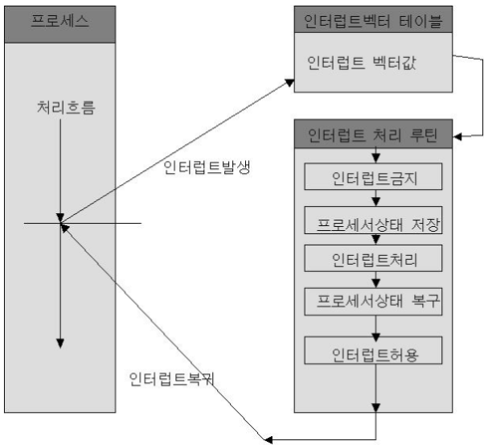
인터럽트란?
어떤 사건이 발생하면 그때 CPU에 알려서 처리요구를 하는 것
인터럽트가 발생하면, 인터럽트를 받은 시점의 상태를 기억(저장)시켜두고 처리를 시작함

Slide 4
인터럽트 허용/금지
필요성
아주 중요한 일을 수행할 때는 외부로부터 방해(인터럽트)를 받지 않도록 할 필요가 있음
사용법
각 인터럽트에 대해 인터럽트 마스크 비트가 존재하며 이를 사용하여 개별적으로 인터럽트 허용/금지를 제어할수있다.
WinAVR에서 먼저 헤더 파일 “avr/interrupt.h”를 포함하고 다음 함수를 호출하면 인터럽트를 허용/금지할 수 있다.
sei(); 인터럽트 허용
Cli(); 인터럽트 금지

Slide 5
인터럽트 사용법
#include <avr/interrupt.h> / / 인터럽트 헤더 파일
ISR(vector) / / 인터럽트 처리 루틴
{
/ / 여기에 인터럽트 서비스루틴 코드를 삽입할 것
}
인터럽트 서비스루틴에는 인터럽트 벡터 외에 어떠한 정보도 인자를 사용하여 전달할수 없다.
인터럽트 서비스루틴은 반환값이 없는 void형으로 작성된다.

Slide 6
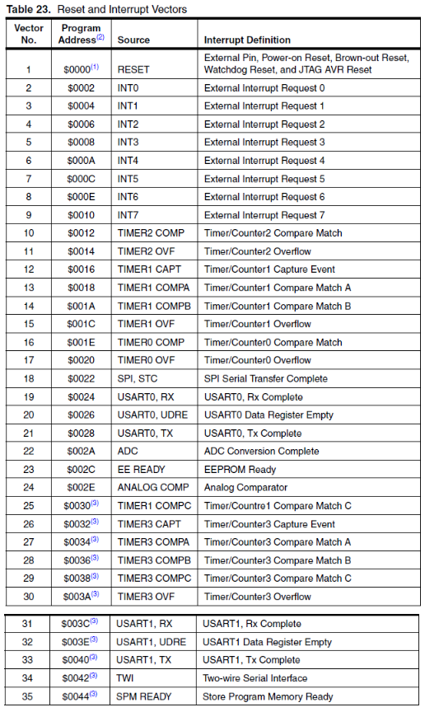
인터럽트 벡터

Slide 7
외부 인터럽트
외부 인터럽트 레지스터 A : EICRA
외부 인터럽트 레지스터 B : EICRB
외부 인터럽트 마스크 레지스터 : EIMSK
외부 인터럽트 플래그 레지스터 : EIFR

Slide 8
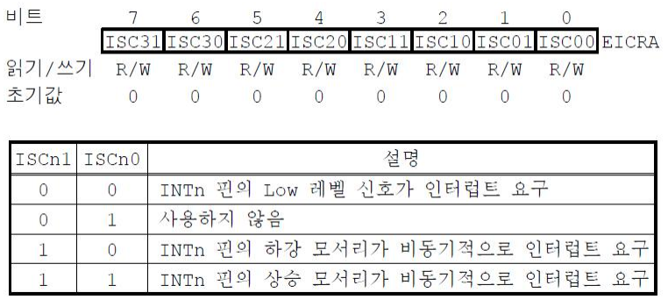
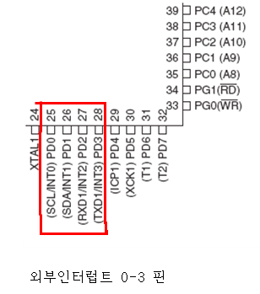
외부 인터럽트 레지스터 A : ECRIA (INT0,INT1,INT2,INT3)
인터럽트 신호 감지 방법 설정 레지스터

Slide 9
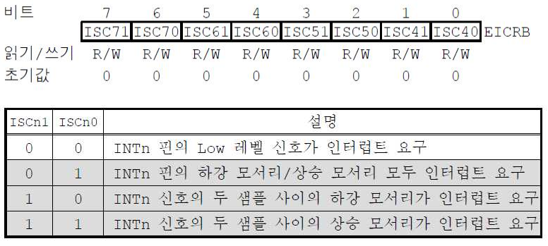
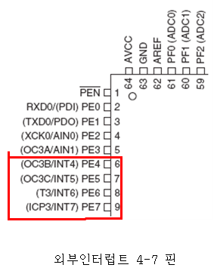
외부 인터럽트 레지스터 B : ECRIB (INT4,INT5,INT6,INT7)

Slide 10
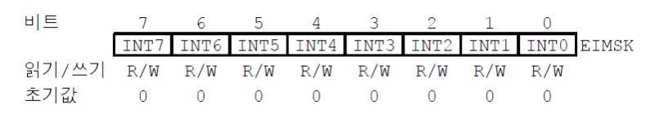
외부 인터럽트 마스크 레지스터 : EIMSK
개별적인 인터럽트 허용/금지
허용 1 ,금지 0

Slide 11
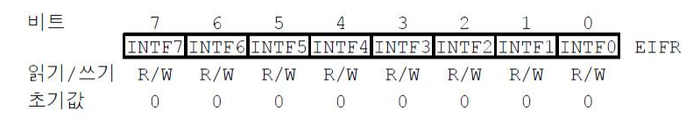
외부 인터럽트 플래그 레지스터 : EIFR
INT7 ~ 0 핀에 인터럽트 신호가 입력되어 해당 인터럽트가 발생 했음을 알리는 레지스터
인터럽트 서비스루틴을 수행하면 자동적으로 리셋
해당 플래그에 논리 1을 쓰면 플래그가 지워짐

Slide 12
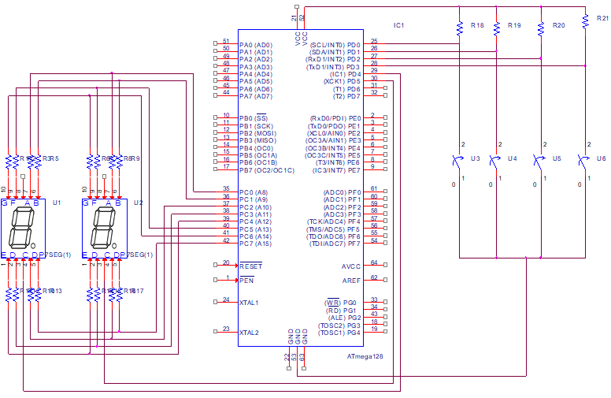
회로도

Slide 13
구동영상

Slide 14
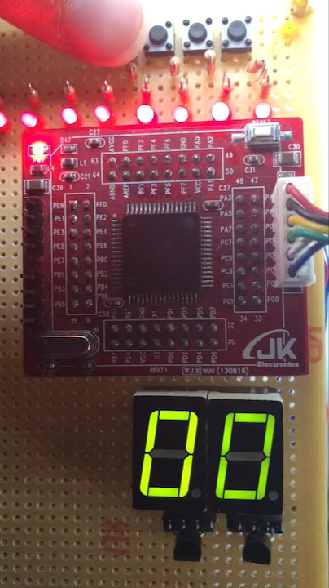

Slide 15
소스

Slide 16
감사합니다.

